Slide 1


Impl Display For Group
Materia: Taller de Programación I
Curso: Deymonnaz
2c 2022

Slide 2
Impl Display For Group
Integrantes
Agustin Ariel Andrade 104046 aandrade@fi.uba.ar GitHub
Tomás Apaldetti 105157 tapaldetti@fi.uba.ar GitHub
Carolina Di Matteo 103963 cdimatteo@fi.uba.ar GitHub
Valentina Laura Correa 104415 vcorrea@fi.uba.ar GitHub
Repositorio de Trabajo

Slide 3
Impl Display For Group
Índice
Introducción
Objetivo
Alcance
¿Cómo levantar el proyecto?
Diagramas
Diagramas de clase
Diagramas de secuencia
Un poco del cómo
Demo time!
Bibliografía
Preguntas
Agradecimiento

Slide 4
Introducción

Slide 5
Impl Display For Group
Objetivo
Proyecto IRC (Internet Rust Chat)
Internet Relay Chat Protocol
Direct Client-to-Client (DCC)

Slide 6
Impl Display For Group
Primer alcance
Parseo de mensajes
Comunicación cliente - servidor
Soporte para múltiples servidores
Ejecución de mensajes
Interfaz Gráfica
Persistencia de datos
Testing

Slide 7
Impl Display For Group
Alcance final
Soporte a conversaciones seguras entre clientes
Envío de archivos P2P

Slide 8
¿Cómo levantar el proyecto?

Slide 9
Impl Display For Group
Levantar el proyecto
cargo run server <puerto>
cargo run client <ip cliente> <puerto server>
cargo run server-connect <puerto nuevo server> <ip server a conectar> <puerto server a conectar> <contraseña>

Slide 10
Diagrama de clases

Slide 11
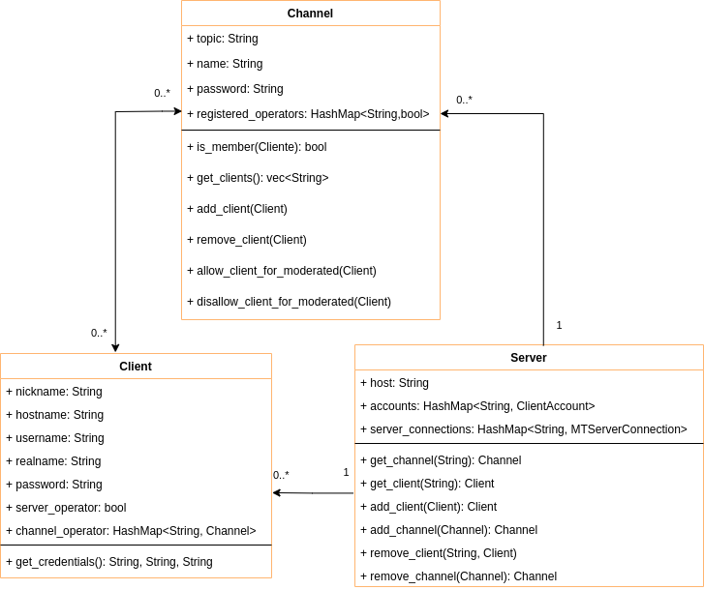
Impl Display For Group

Slide 12
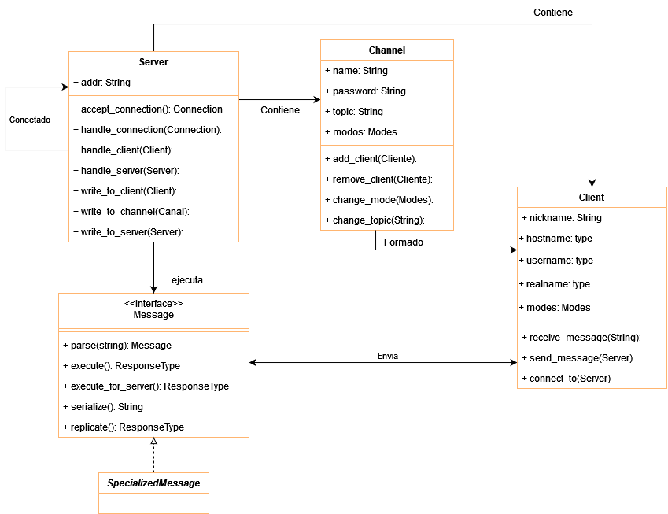
Impl Display For Group

Slide 13
Diagramas de Secuencia (IRC)

Slide 14
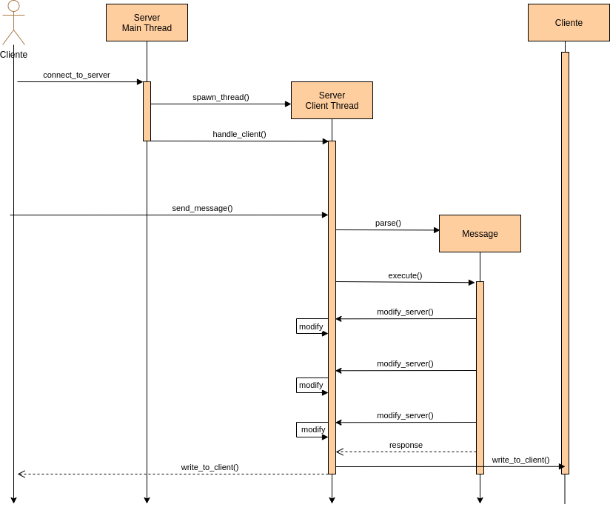
Impl Display For Group

Slide 15
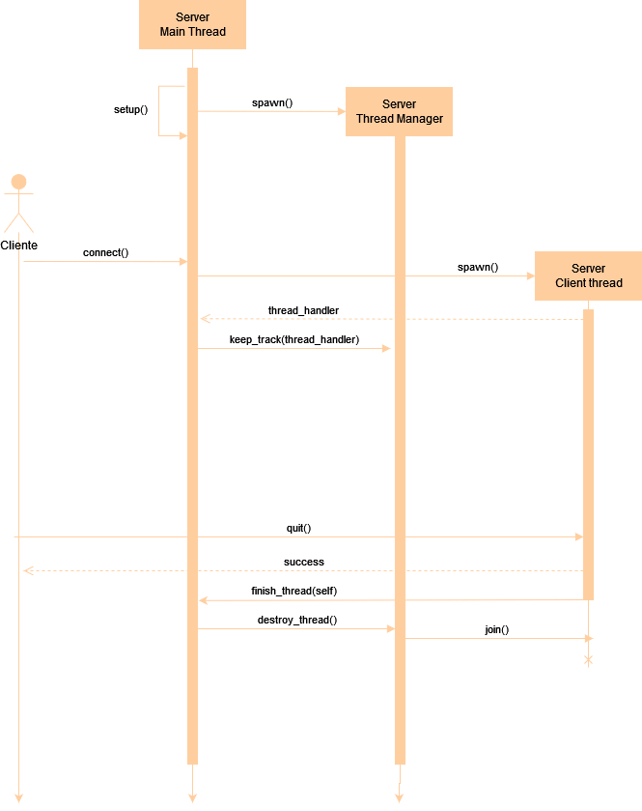
Impl Display For Group

Slide 16
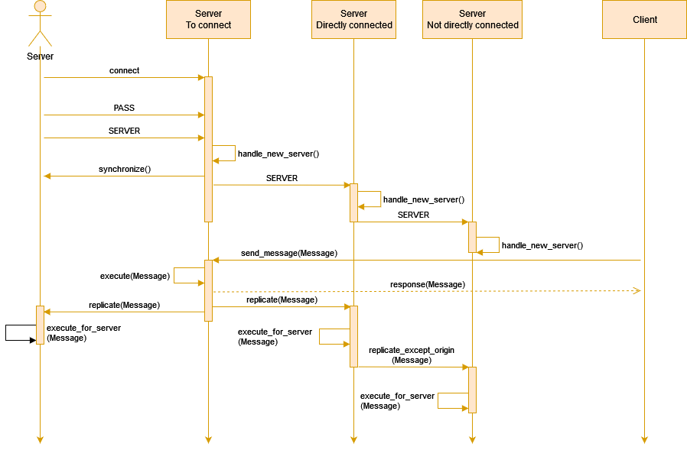
Impl Display For Group

Slide 17
Diagramas de Secuencia (DCC)

Slide 18
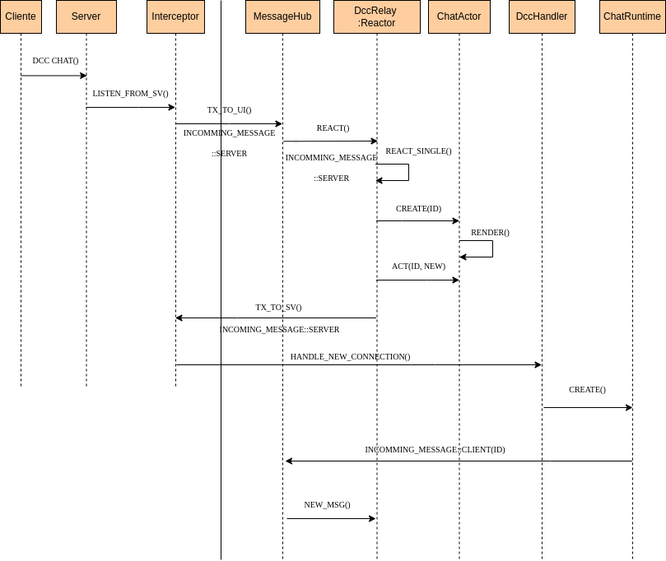
Impl Display For Group

Slide 19
Un poco del cómo (IRC)…

Slide 20
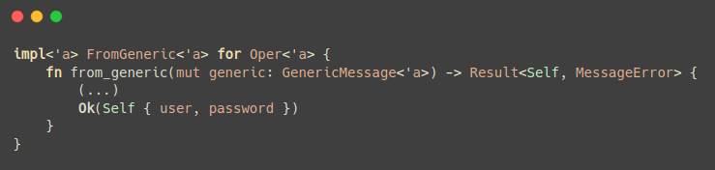
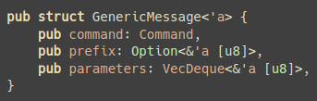
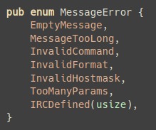

Impl Display For Group

Slide 21
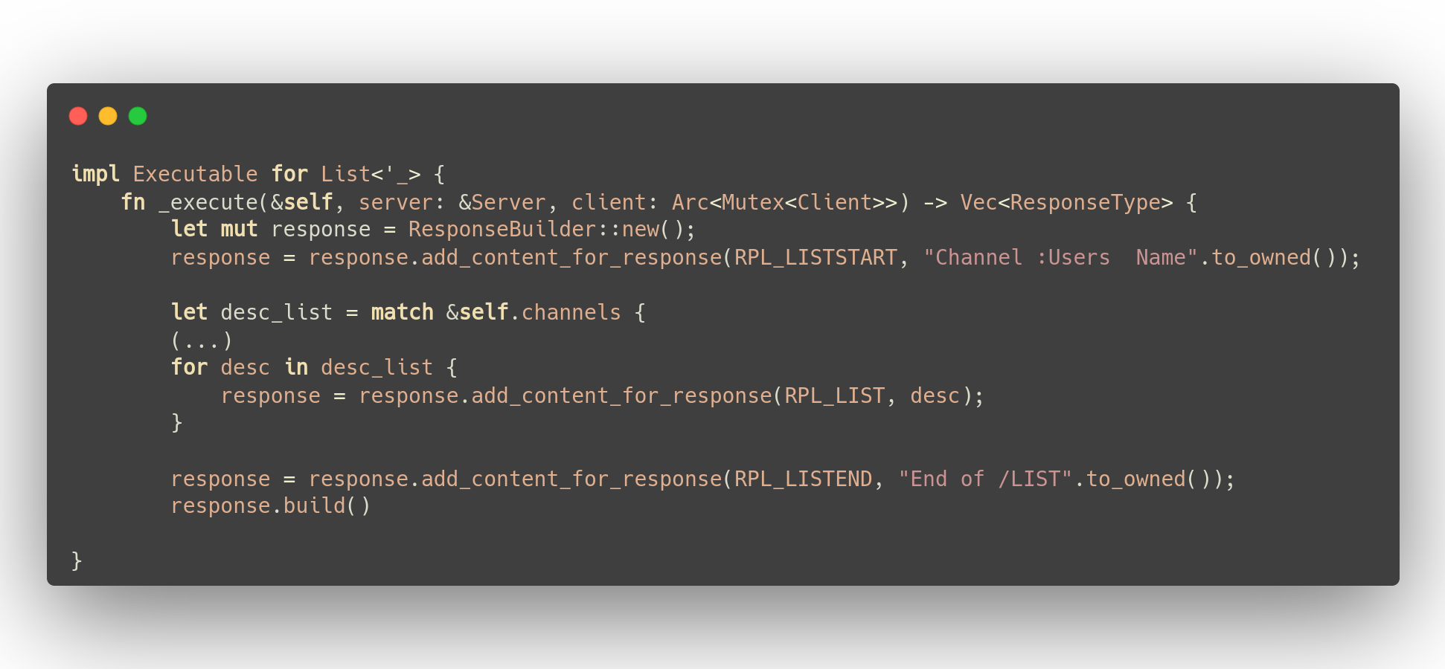
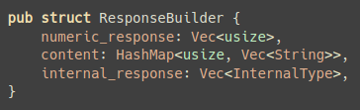
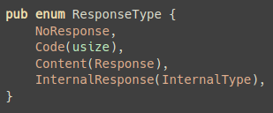
Impl Display For Group

Slide 22
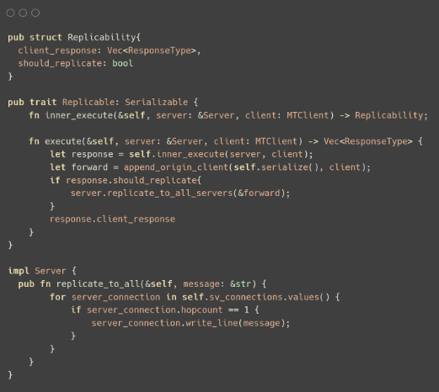
Impl Display For Group

Slide 23
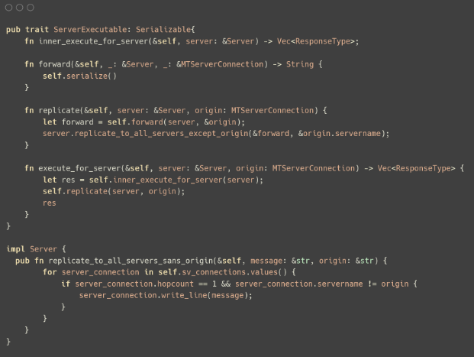
Impl Display For Group

Slide 24
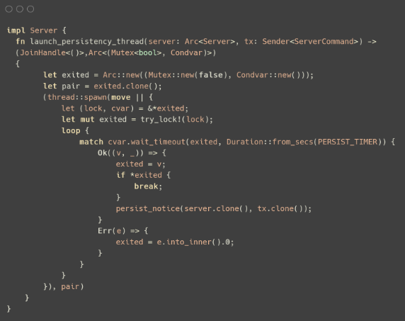
Impl Display For Group

Slide 25
Un poco del cómo (DCC)…

Slide 26
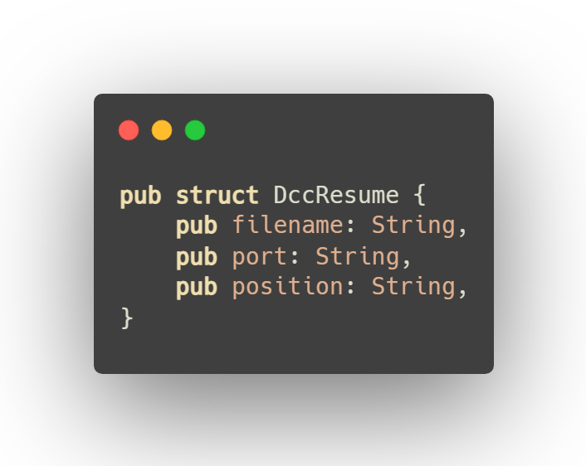
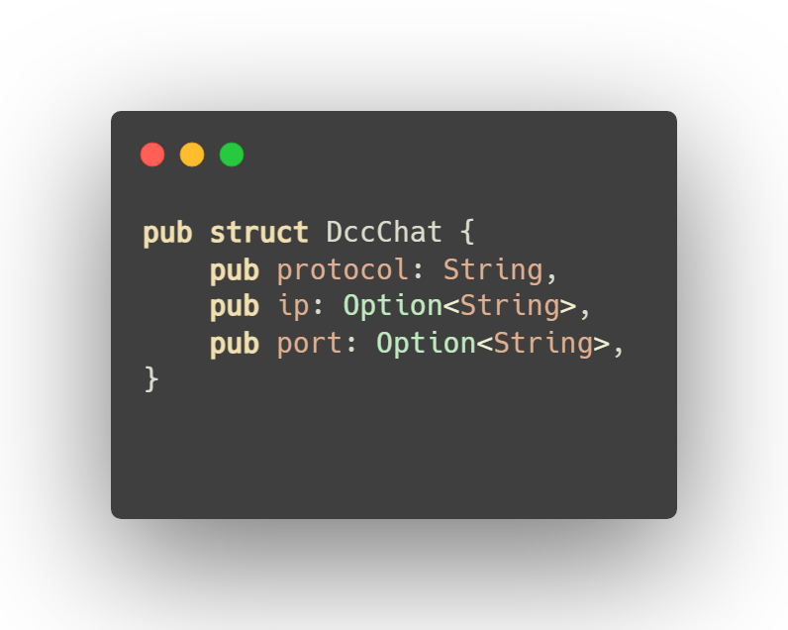
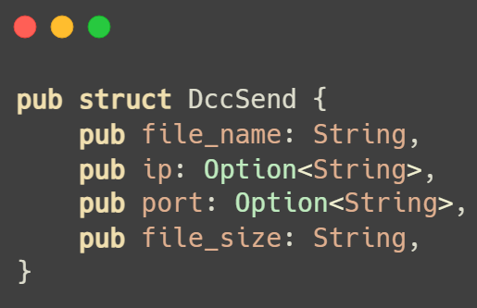
Impl Display For Group

Slide 27
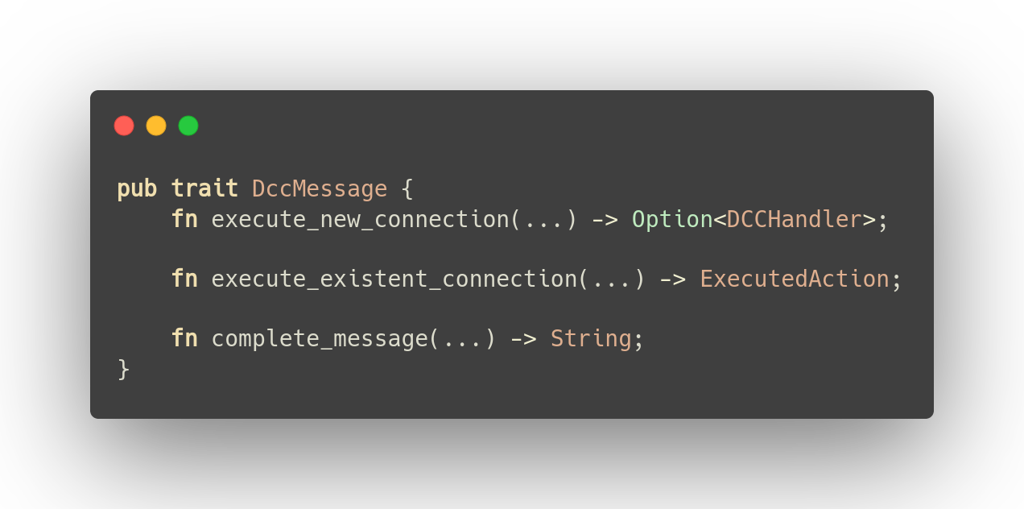
Impl Display For Group

Slide 28
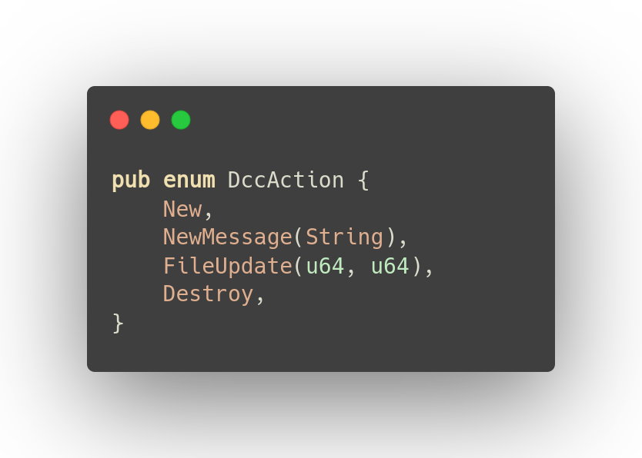
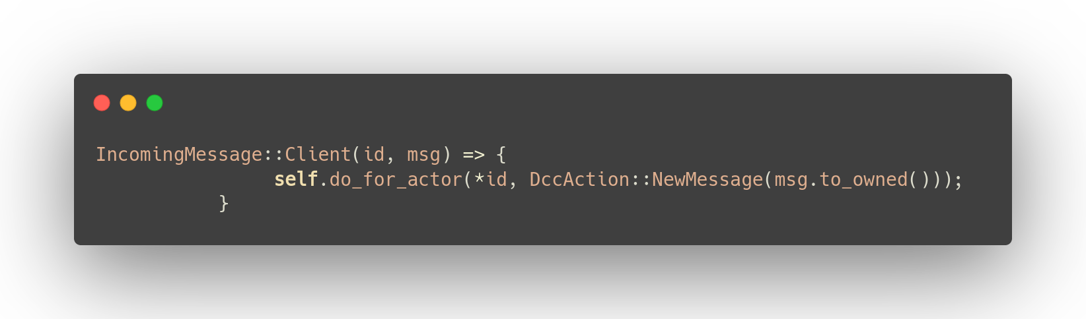
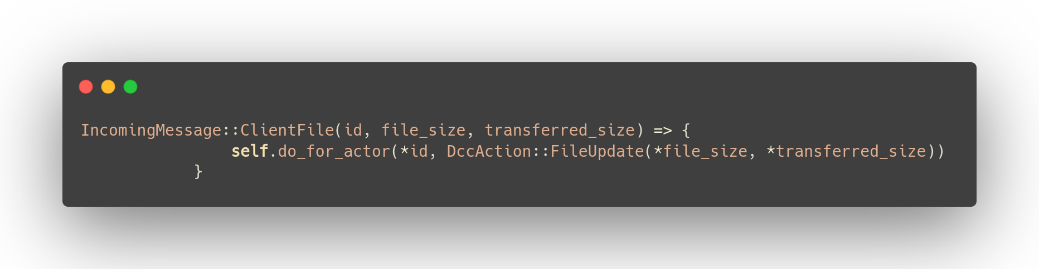
Impl Display For Group

Slide 29
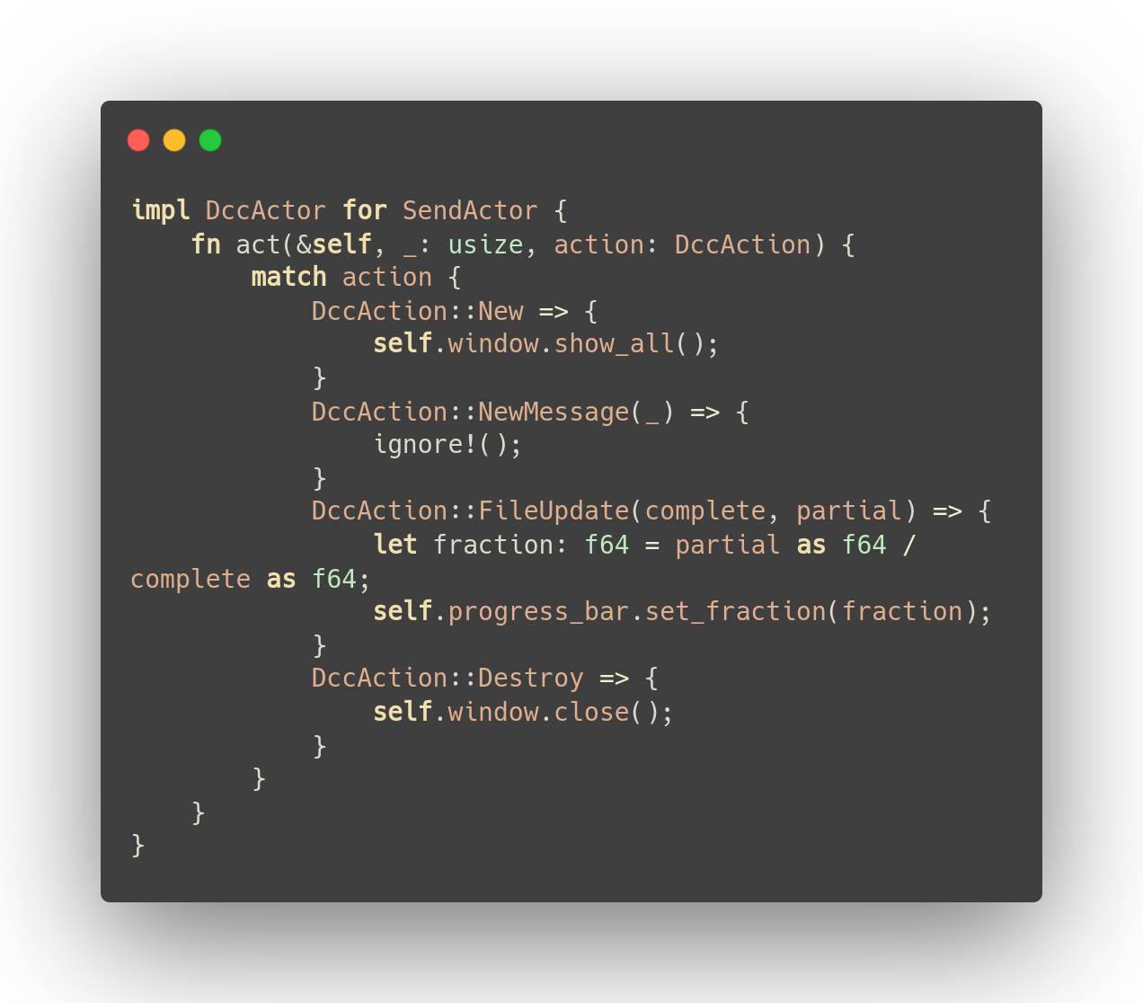
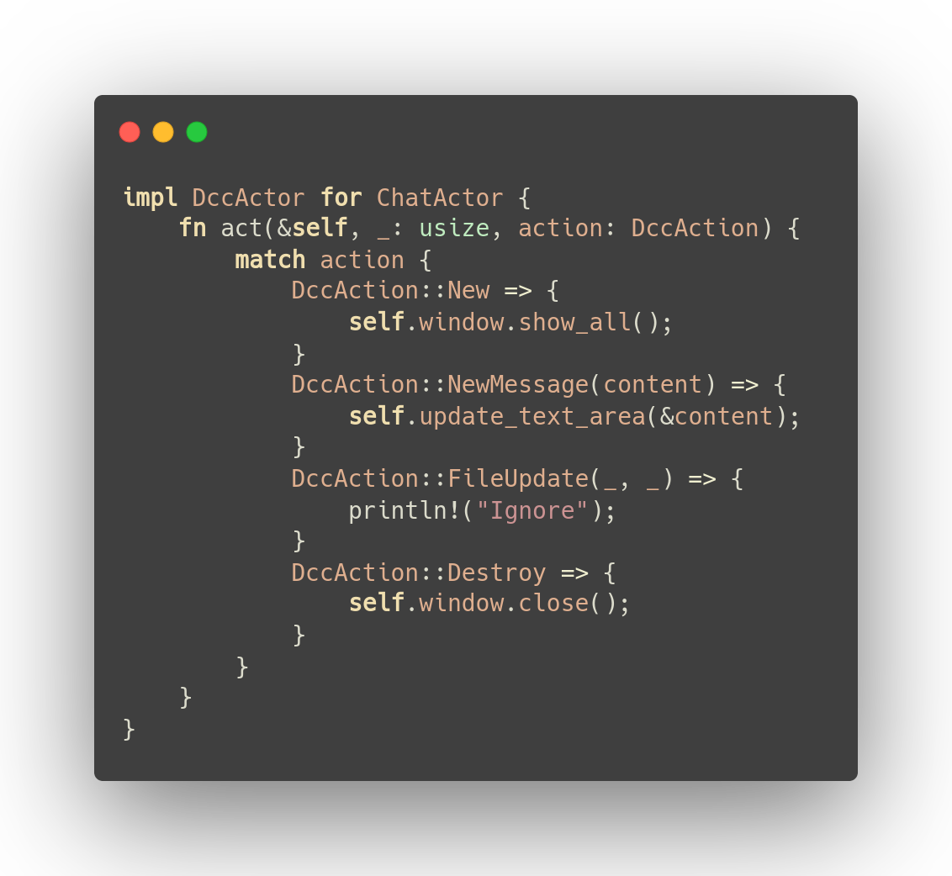
Impl Display For Group

Slide 30
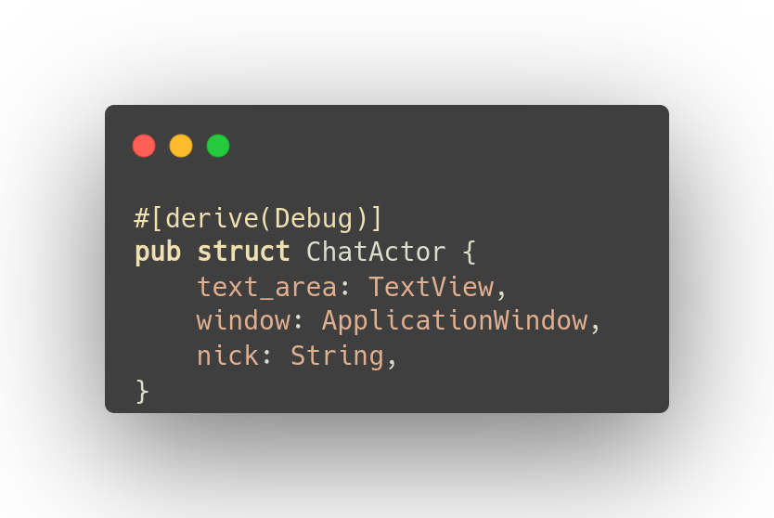
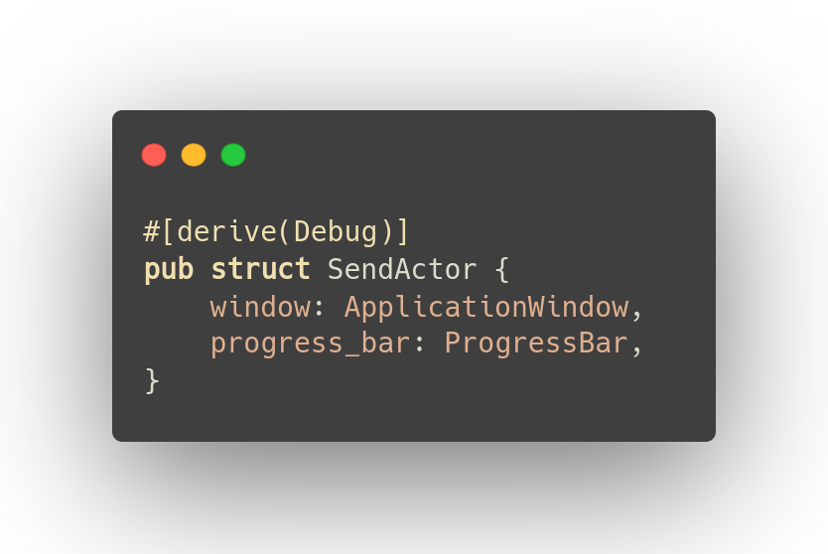
Impl Display For Group

Slide 31
Demo time!

Slide 32
Bibliografía

Slide 33
Impl Display For Group
Bibliografía
RFC1459
docs.rs
rust-by-example
GTK introduction
Material del curso

Slide 34
¿Preguntas?

